Slide 1
KHOA HỌC

Slide 2
Kiểm tra bài cũ
1/ Điều gì sẽ xảy ra với thực vật nếu không có ánh sáng?
2/ Nêu ứng dụng về nhu cầu ánh sáng của cây trong kĩ thuật trồng trọt?

Slide 3
Thứ sáu, ngày 24 tháng 2 năm 2017
Khoa học
Ánh sáng cần
cho sự sống (tt)

Slide 4
KHOA HỌC Ánh sáng cần cho sự sống (tt)
I/ Vai trò của ánh sáng đối với đời sống con người

Slide 5
THẢO LUẬN NHÓM 4
1/ Ánh sáng có vai trò như thế nào đối với sự sống của con người?
2/ Ánh sáng có vai trò như thế nào đối với sức khỏe của con người?

Slide 6
1/ Ánh sáng có vai trò như thế nào đối với sự sống của con người?
Ánh sáng giúp ta nhìn thấy mọi vật xung quanh; phân biệt được màu sắc; phân biệt được kẻ thù; phân biệt được các loại thức ăn, nước uống; nhìn thấy được các hình ảnh của cuộc sống, cảm nhận được vẻ đẹp của thiên nhiên …

Slide 8
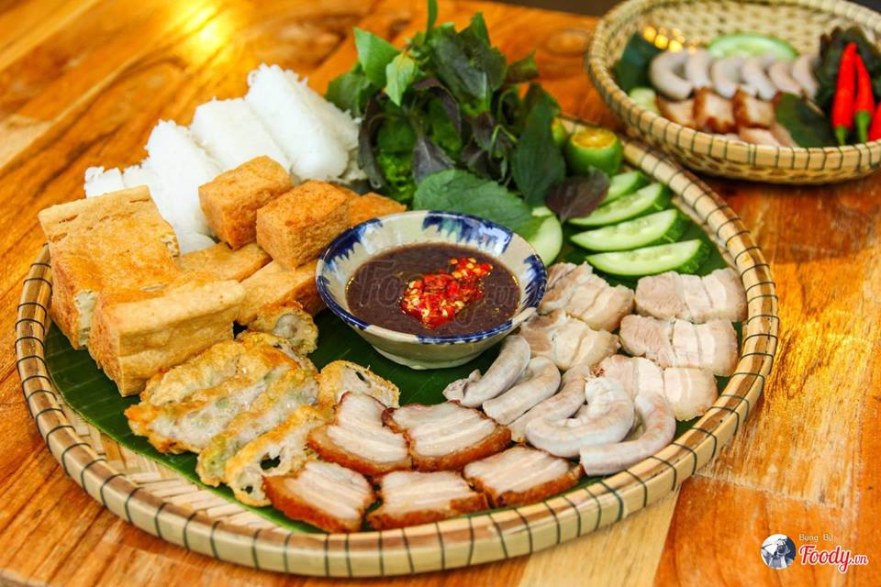

Slide 9
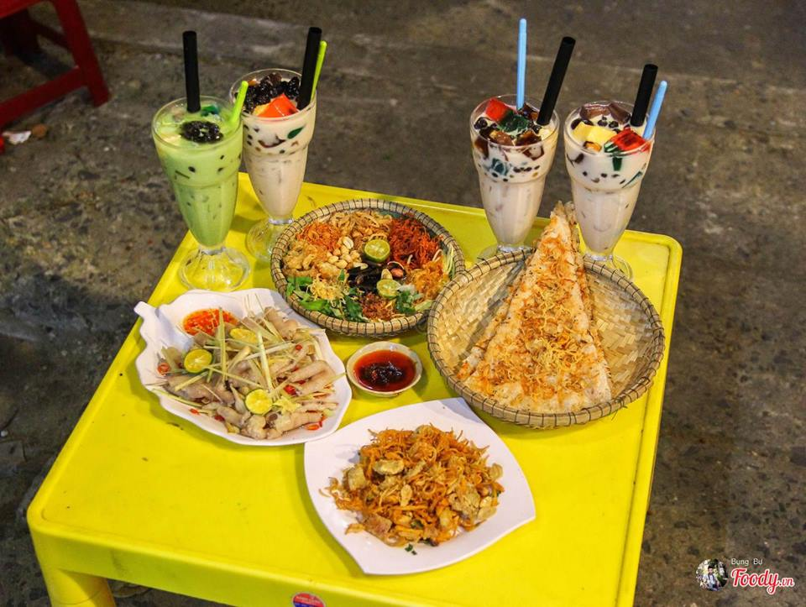

Slide 10
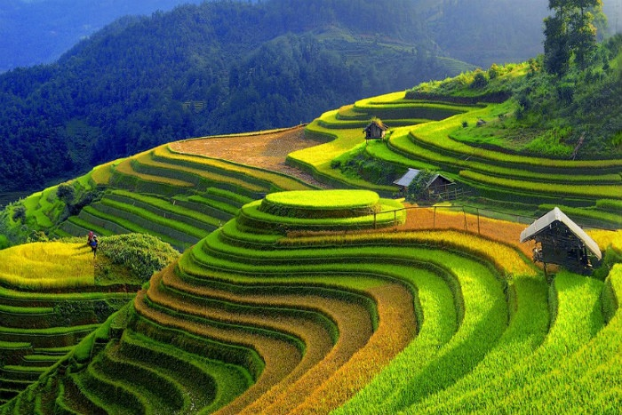
Ruộng bậc thang, miền Bắc

Slide 11
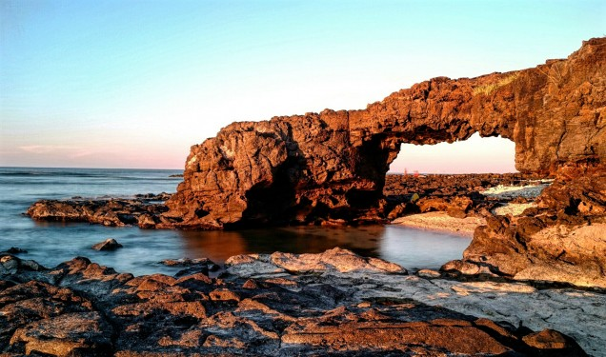
Cổng Tò Vò, đảo Lý Sơn, Quảng Ngãi

Slide 12
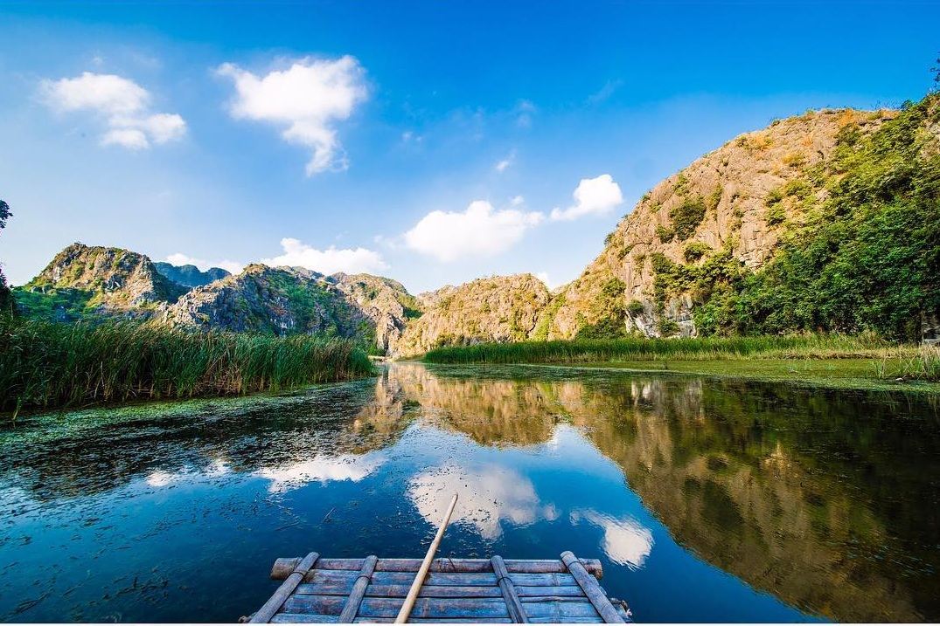
Đầm Vân Long, tỉnh Ninh Bình

Slide 14
I/ Vai trò của ánh sáng đối với đời sống con người.
2/ Ánh sáng có vai trò như thế nào đối với sức khỏe của con người?
Ánh sáng giúp cho con người khoẻ mạnh, có thức ăn, và sưởi ấm cơ thể.

Slide 15
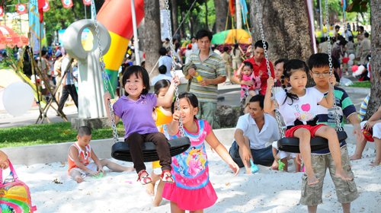

Slide 16
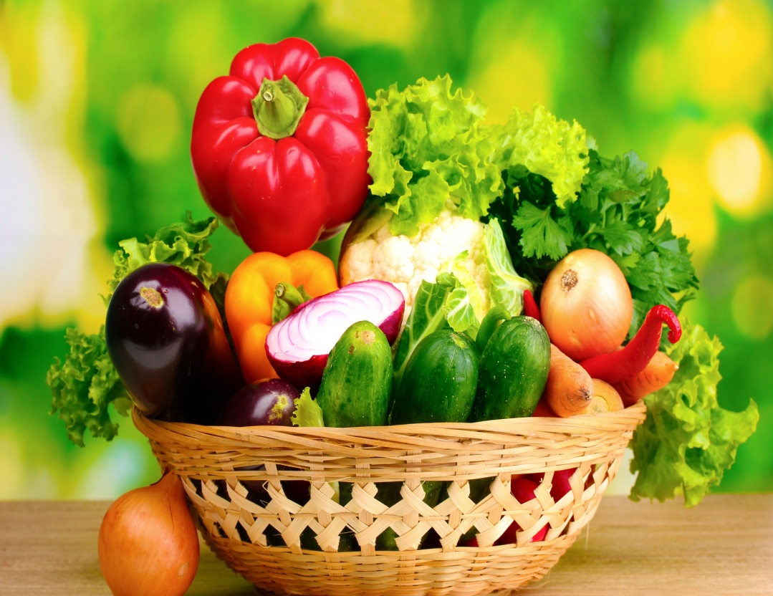

Slide 17
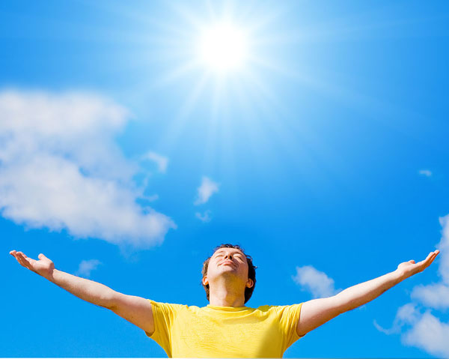

Slide 18
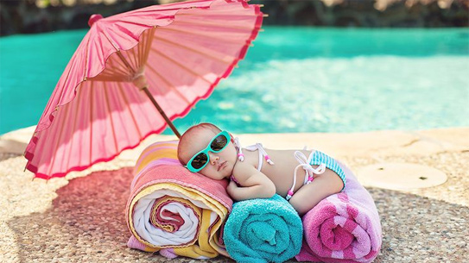

Slide 19
Cuộc sống của con người sẽ ra sao nếu không có ánh sáng mặt trời?
Nếu không có ánh sáng Mặt Trời thì Trái Đất sẽ tối đen như mực. Con người sẽ không nhìn thấy mọi vật, không tìm được thức ăn nước uống, động vật sẽ tấn công con người, bệnh tật sẽ làm cho con người yếu đuối và có thể chết.

Slide 20
Em cần biết SGK/96
Nếu mặt trời không chiếu sáng, khi đó khắp nơi sẽ tối đen như mực. Chúng ta sẽ không nhìn thấy mọi vật.
Ánh sáng tác động lên mỗi chúng ta trong suốt cả cuộc đời. Nó giúp chúng ta có thức ăn, sưởi ấm và cho ta sức khỏe. Nhờ ánh sáng mà chúng ta cảm nhận được tất cả vẻ đẹp của thiên nhiên.

Slide 21
KHOA HỌC Ánh sáng cần cho sự sống (tt)
I/ Vai trò của ánh sáng đối với đời sống con người
II/ Vai trò của ánh sáng đối với đời sống động vật

Slide 22
Thảo luận nhóm 2
Quan sát hình 3, 4 và 5 trong SGK/97 và trả lời câu hỏi :
1/ Kể tên một số động vật kiếm ăn vào ban ngày và ban đêm?
2/ Những loài động vật đó cần ánh sáng để làm gì?
3/ Em có nhận xét gì về nhu cầu ánh sáng của các loài động vật đó?

Slide 23
Động vật kiếm ăn ban ngày

Slide 24
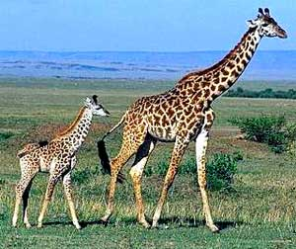
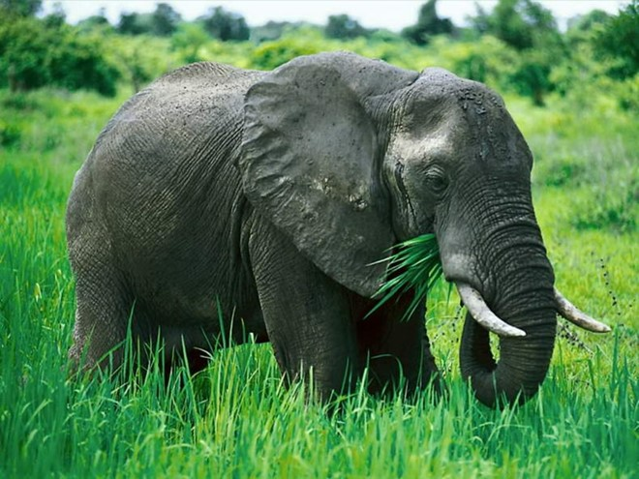
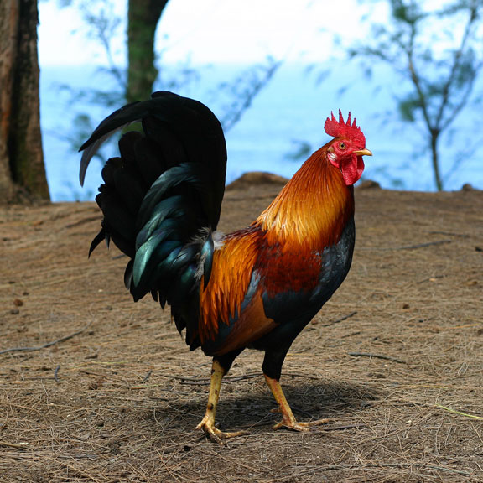
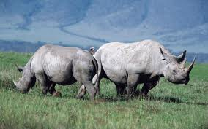
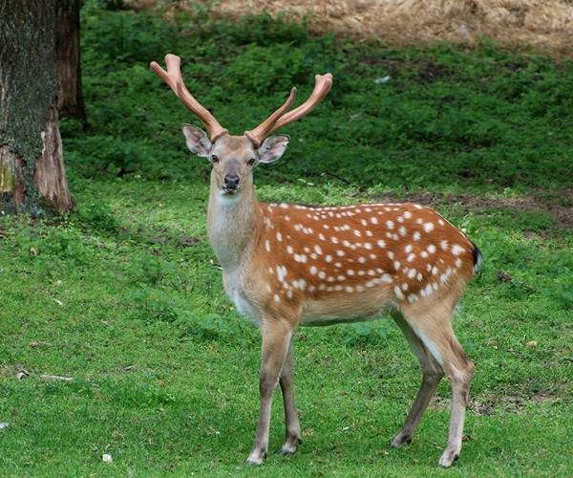
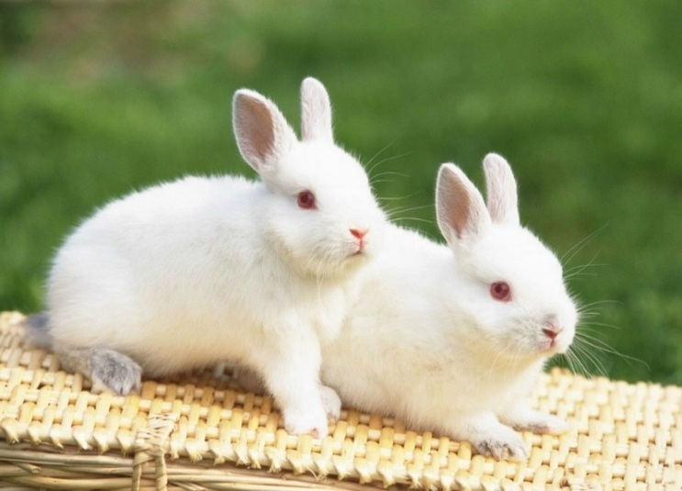
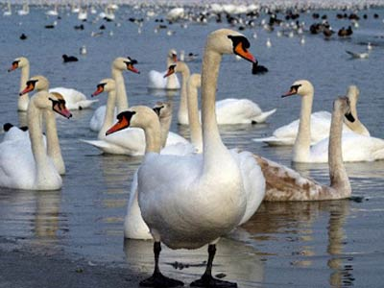
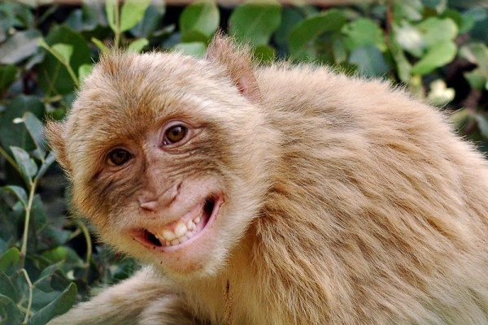
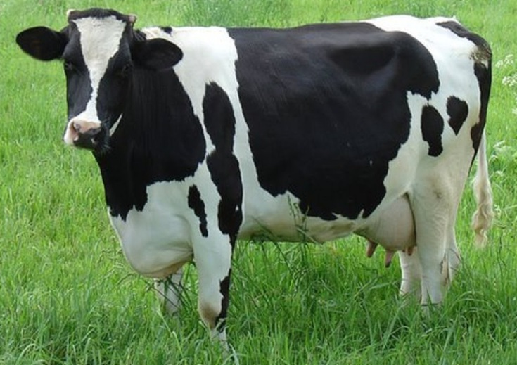

Slide 25
Động vật kiếm ăn ban đêm

Slide 26
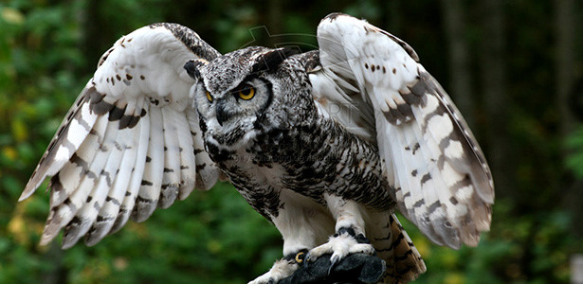
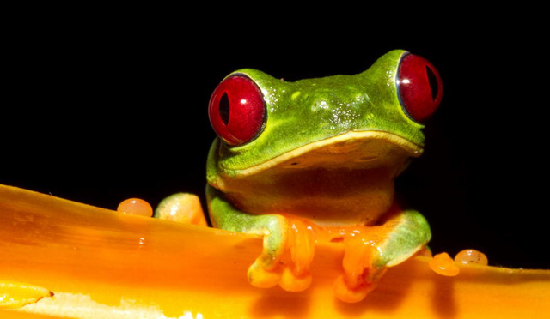
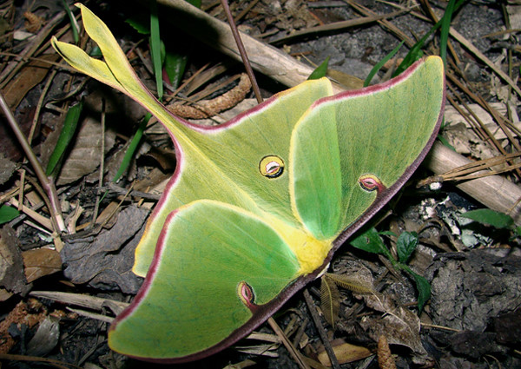
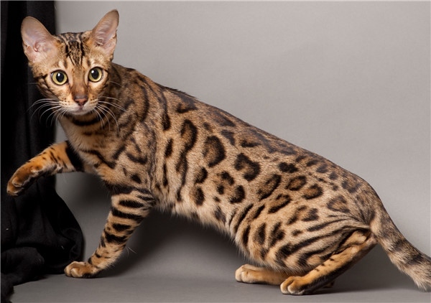
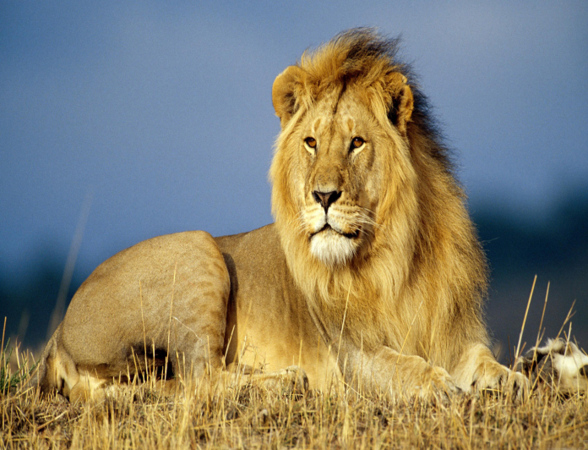
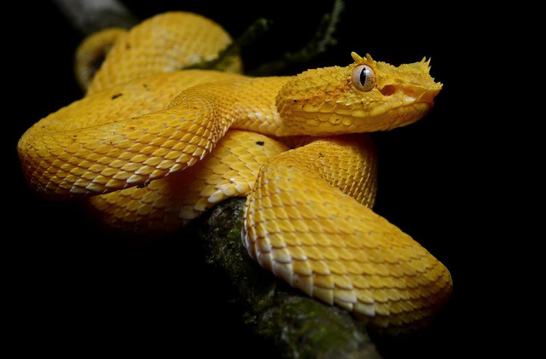
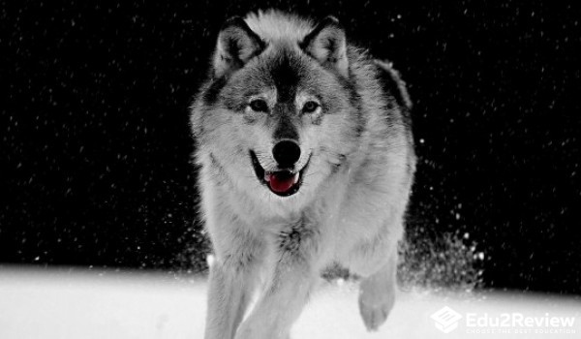
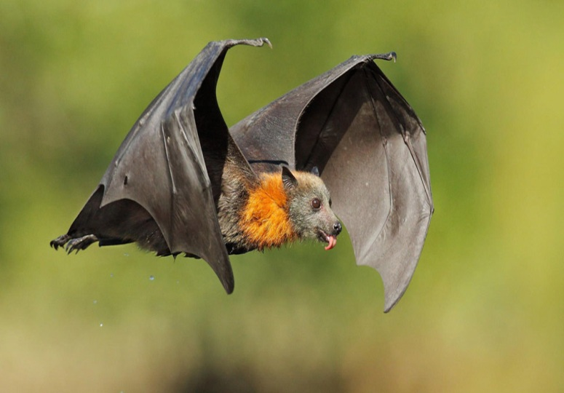
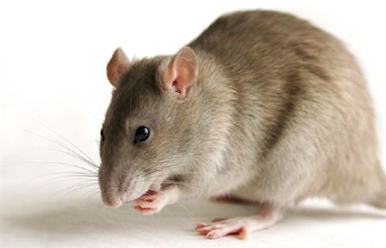

Slide 27
2/ Những loài động vật đó cần ánh sáng để làm gì?
Những con vật đó cần ánh sáng để di chuyển, di cư đi nơi khác tránh rét, tránh nóng, tìm thức ăn, nước uống, chạy trốn kẻ thù.…

Slide 28
3/ Em có nhận xét gì về nhu cầu ánh sáng của các loài động vật đó?
Các loài động vật cần ánh sáng rất khác nhau. Có loài ưa sáng, có loài ưa tối.

Slide 29
Loài vật sẽ ra sao nếu không có ánh sáng?

Slide 30
II/ Vai trò của ánh sáng đối với đời sống con người.
Loài vật cần ánh sáng để di chuyển, tìm thức ăn, nước uống, phát hiện ra những nguy hiểm cần tránh. Ánh sáng và thời gian chiếu sáng còn ảnh hưởng đến sự sinh sản của một số loài động vật. Trong thực tế, người ta áp dụng nhu cầu ánh sáng khác nhau của động vật để có những biện pháp kĩ thuật đem lại hiệu quả kinh tế cao.

Slide 31
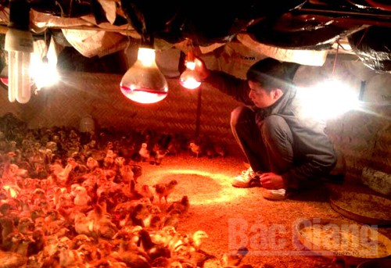
Trong chăn nuôi người ta làm gì để kích thích cho gà ăn nhiều, chóng tăng cân và đẻ nhiều trứng?
Dùng ánh sáng điện

Slide 32
Em cần biết SGK/97
Loài vật cần ánh sáng để di chuyển, tìm thức ăn, nước uống, phát hiện ra những nguy hiểm cần tránh. Ánh sáng và thời gian chiếu sáng còn ảnh hưởng đến sự sinh sản của một số động vật.
Ví dụ : Người ta dùng ánh sáng điện để kéo dài thời gian chiếu sáng trong ngày, kích thích cho gà ăn nhiều, chóng tăng cân và đẻ nhiều trứng.

Slide 33
Chuẩn bị bài sau : “Ánh sáng và việc bảo vệ đôi mắt”

